Slide 1
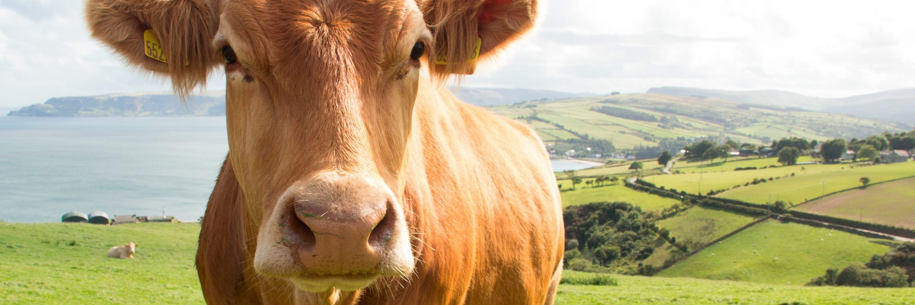

Clasificación del estado de salud del ganado con base en imágenes comprimidas para el ahorro de batería

Slide 2


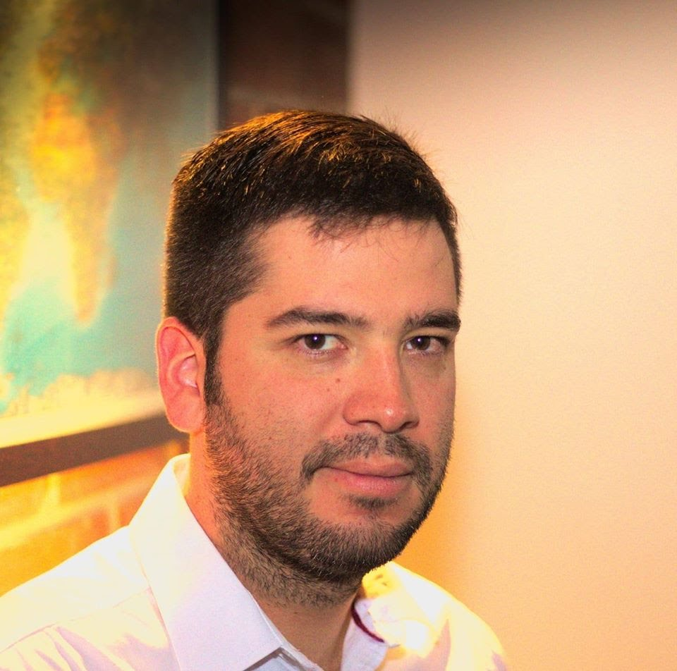


Presentación del equipo
Pablo Arango Castaño
Simón Marín
Mauricio
Toro
https://github.com/acpablox/ST0245-002

Slide 3
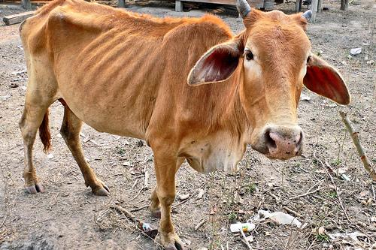
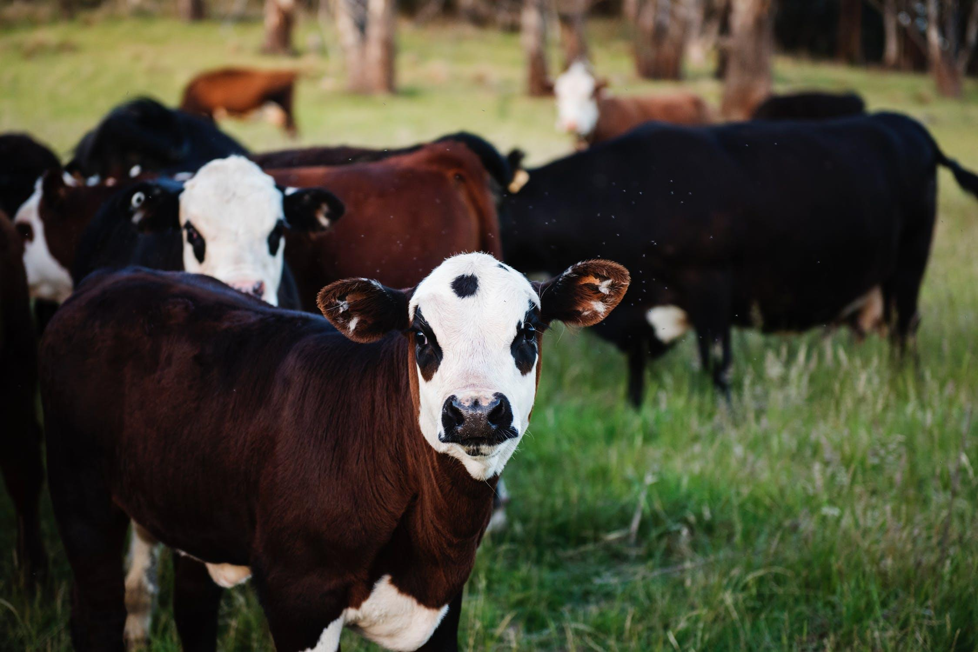
Proceso de entrenamiento
Red neuronal convolucional
Imágenes de ganado enfermo
Algoritmo de Clasificación
Modelo de Clasificación
Imágenes del ganado sano

Slide 4
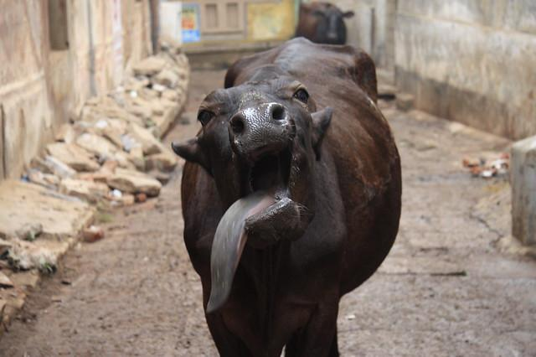
Proceso de validación
Seam Carving
Está enfermo
Imagen del ganado
Algoritmo de Compresión con pérdida
Modelo de Clasificación
Salida

Slide 5
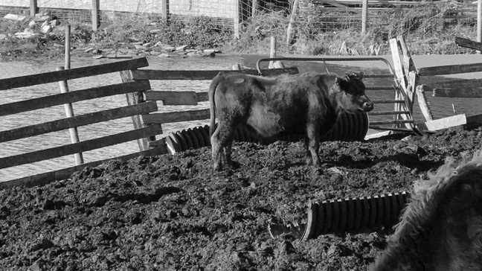
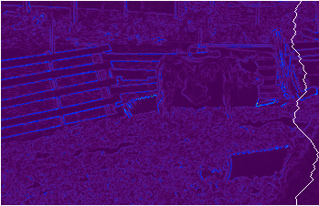
Diseño del algoritmo de compresión
Algoritmo Seam Carving, usado en la compresión de imágenes para la clasificación automática de la salud animal.
La línea blanca representa la ruta de pixeles con menor energía, próxima a ser borrada.

Slide 6
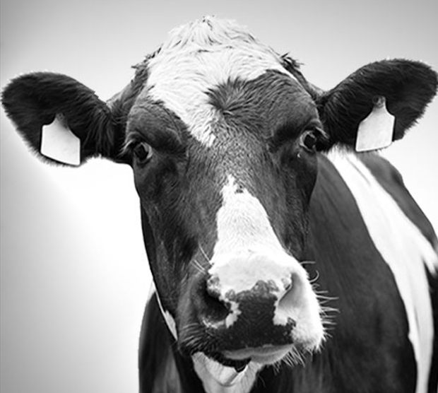
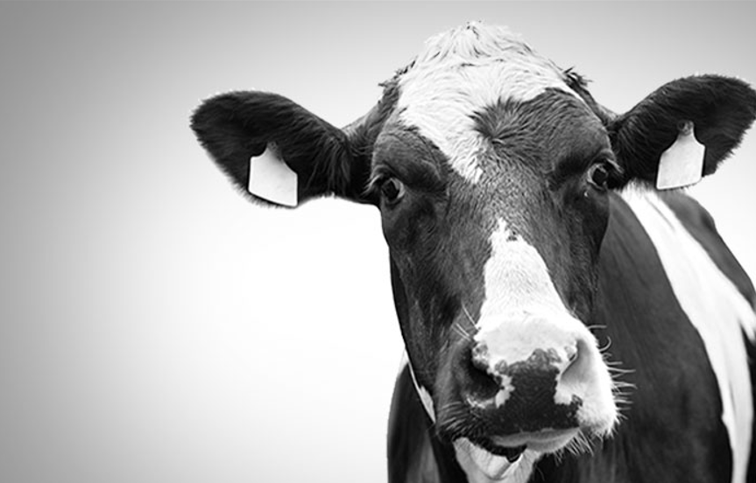
Diseño del algoritmo de compresión
DESPUÉS DE LA COMPRESIÓN
ANTES DE LA COMPRESIÓN

Slide 7
Proceso de validación
Huffman Coding
Está enfermo
Imagen del ganado
Algoritmo de Compresión sin pérdida
Modelo de Clasificación
Salida

Slide 8
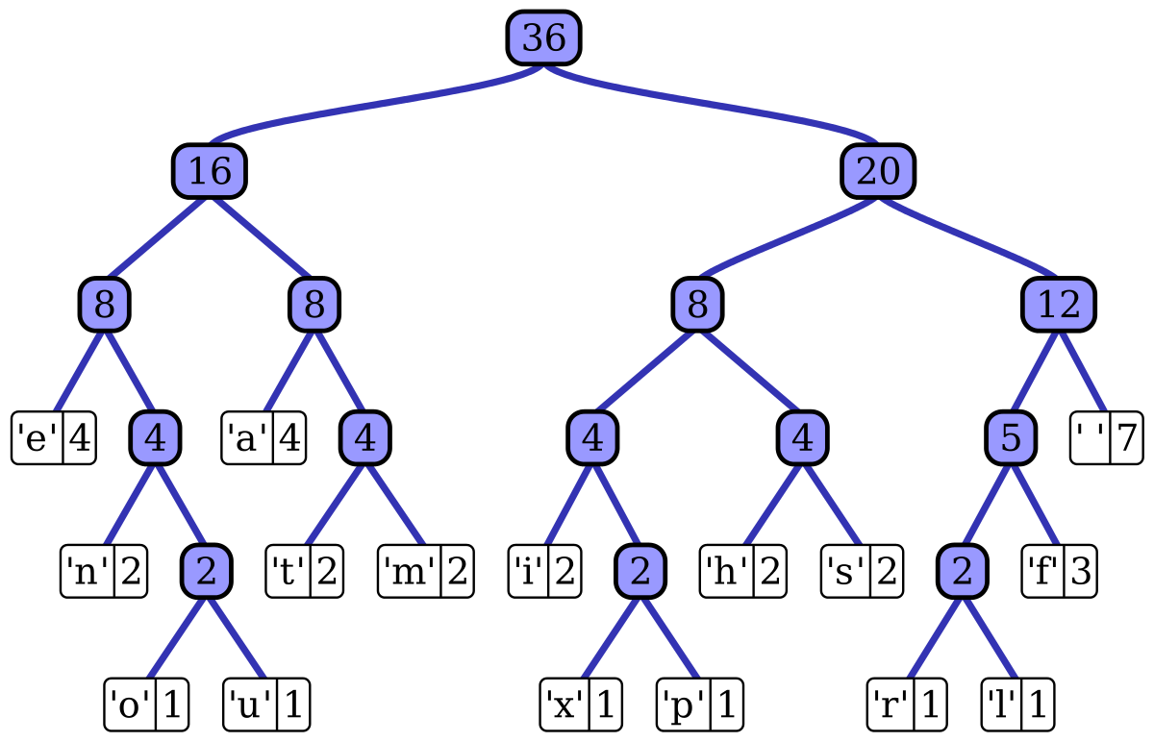
Diseño del algoritmo de compresión
El algoritmo consiste en la creación de un árbol binario en el que los nodos hoja son etiquetados por los caracteres junto a su frecuencia y de forma consecutiva se van uniendo cada pareja de nodos que menos frecuencia sumen, pasando a crear un nuevo nodo intermedio etiquetado con dicha suma. Repitiendo esta acción hasta que no quedan nodos hoja por unir a ningún otro nodo superior.

Slide 9
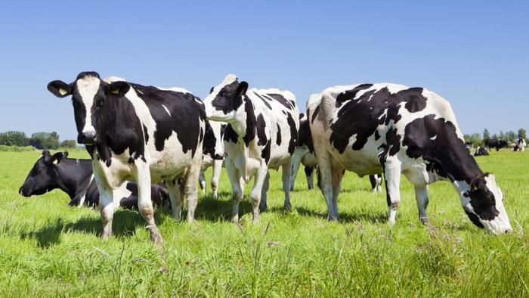

Diseño del algoritmo de compresión
ANTES DE LA DESCOMPRESIÓN
DESPUÉS DE LA DESCOMPRESIÓN

Slide 10
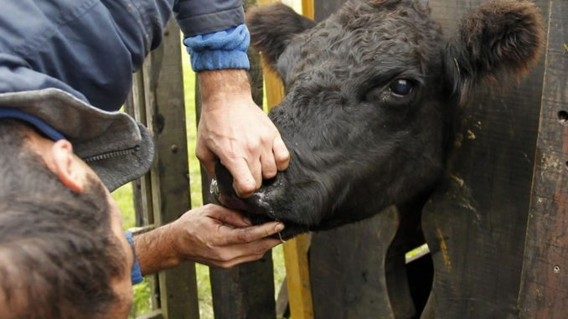
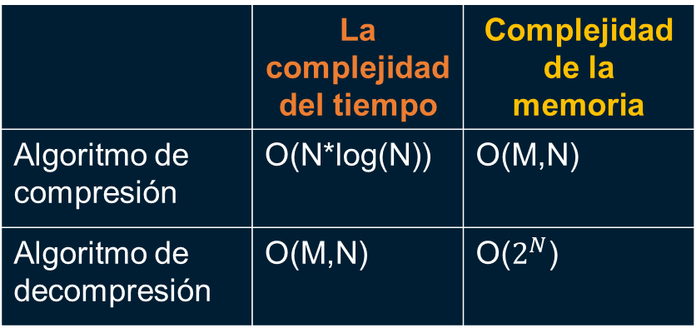
Complejidad del algoritmo de compresión
 | La complejidad del tiempo | Complejidad de la memoria
Algoritmo de compresión | O(N*log(N)) | O(M,N)
Algoritmo de decompresión | O(M,N) | O($2^{N}$)
Complejidad de tiempo – Tallado de costuras: N es la cantidad de píxeles.
Complejidad de memoria – Tallado de costuras: M es la cantidad de píxeles verticalmente (altura) y N la cantidad de píxeles horizontalmente (largo).
Complejidad de tiempo – Codificador de Huffman: M es la cantidad de píxeles verticalmente (altura) y N la cantidad de píxeles horizontalmente (largo).
Complejidad de memoria – Codificador de Huffman: N es la cantidad de píxeles.
Tomado de: http://www.agrotec.com.mx/wp-content/uploads/2019/09/revision-vaca-min-678x381.jpg

Slide 11
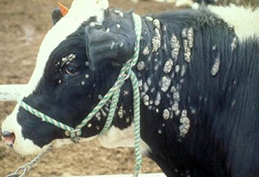
Tasa de compresión promedio
 | Tasa de compresión
Ganado sano | 1: 2
El ganado enfermo | 1 : 3
Tasa de compresión promedio para el ganado sano y el ganado enfermo.
Tomado de: https://storage.contextoganadero.com/s3fs-public/styles/noticias_one/public/ganaderia/field_image/2016-06/bovino_piel.jpg?itok=rGbemi5t

Slide 12
GRACIAS!.

